Slide 1
Технологічна практика

Slide 2
Доброго дня! Хочу показати невеличку презентацію про проходження практики. Проходи її у ВАТ «Властелин»

Slide 3
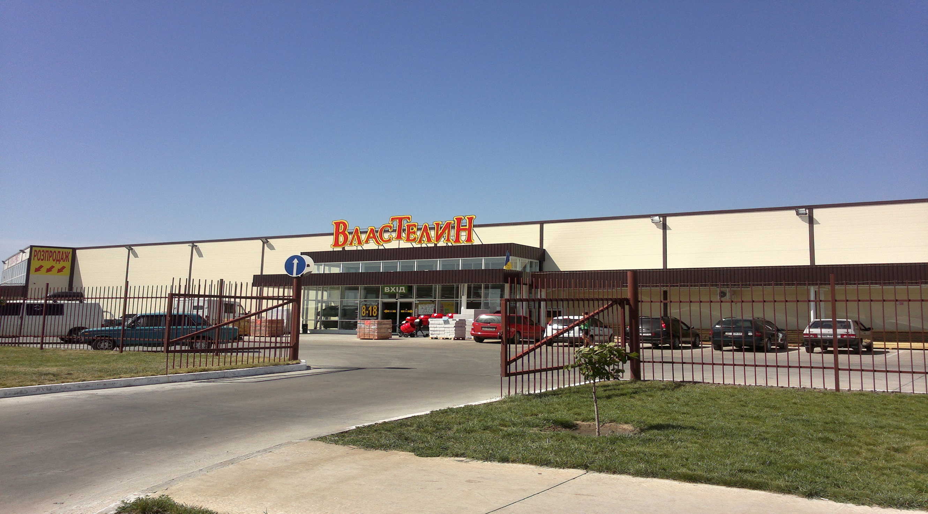
ВАТ «Властелин»

Slide 4
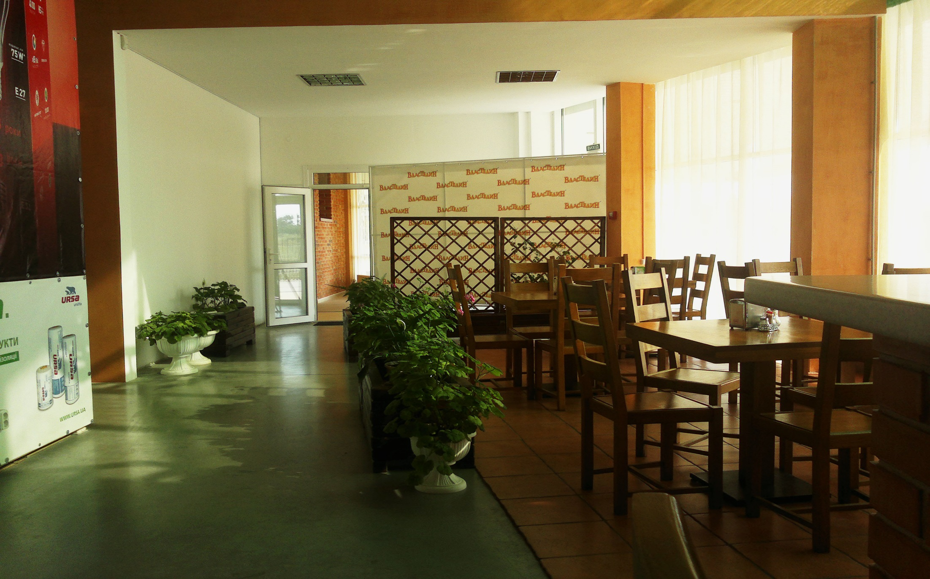
Улюблене місце системного адміністратора(та моє) – їдальня.

Slide 5
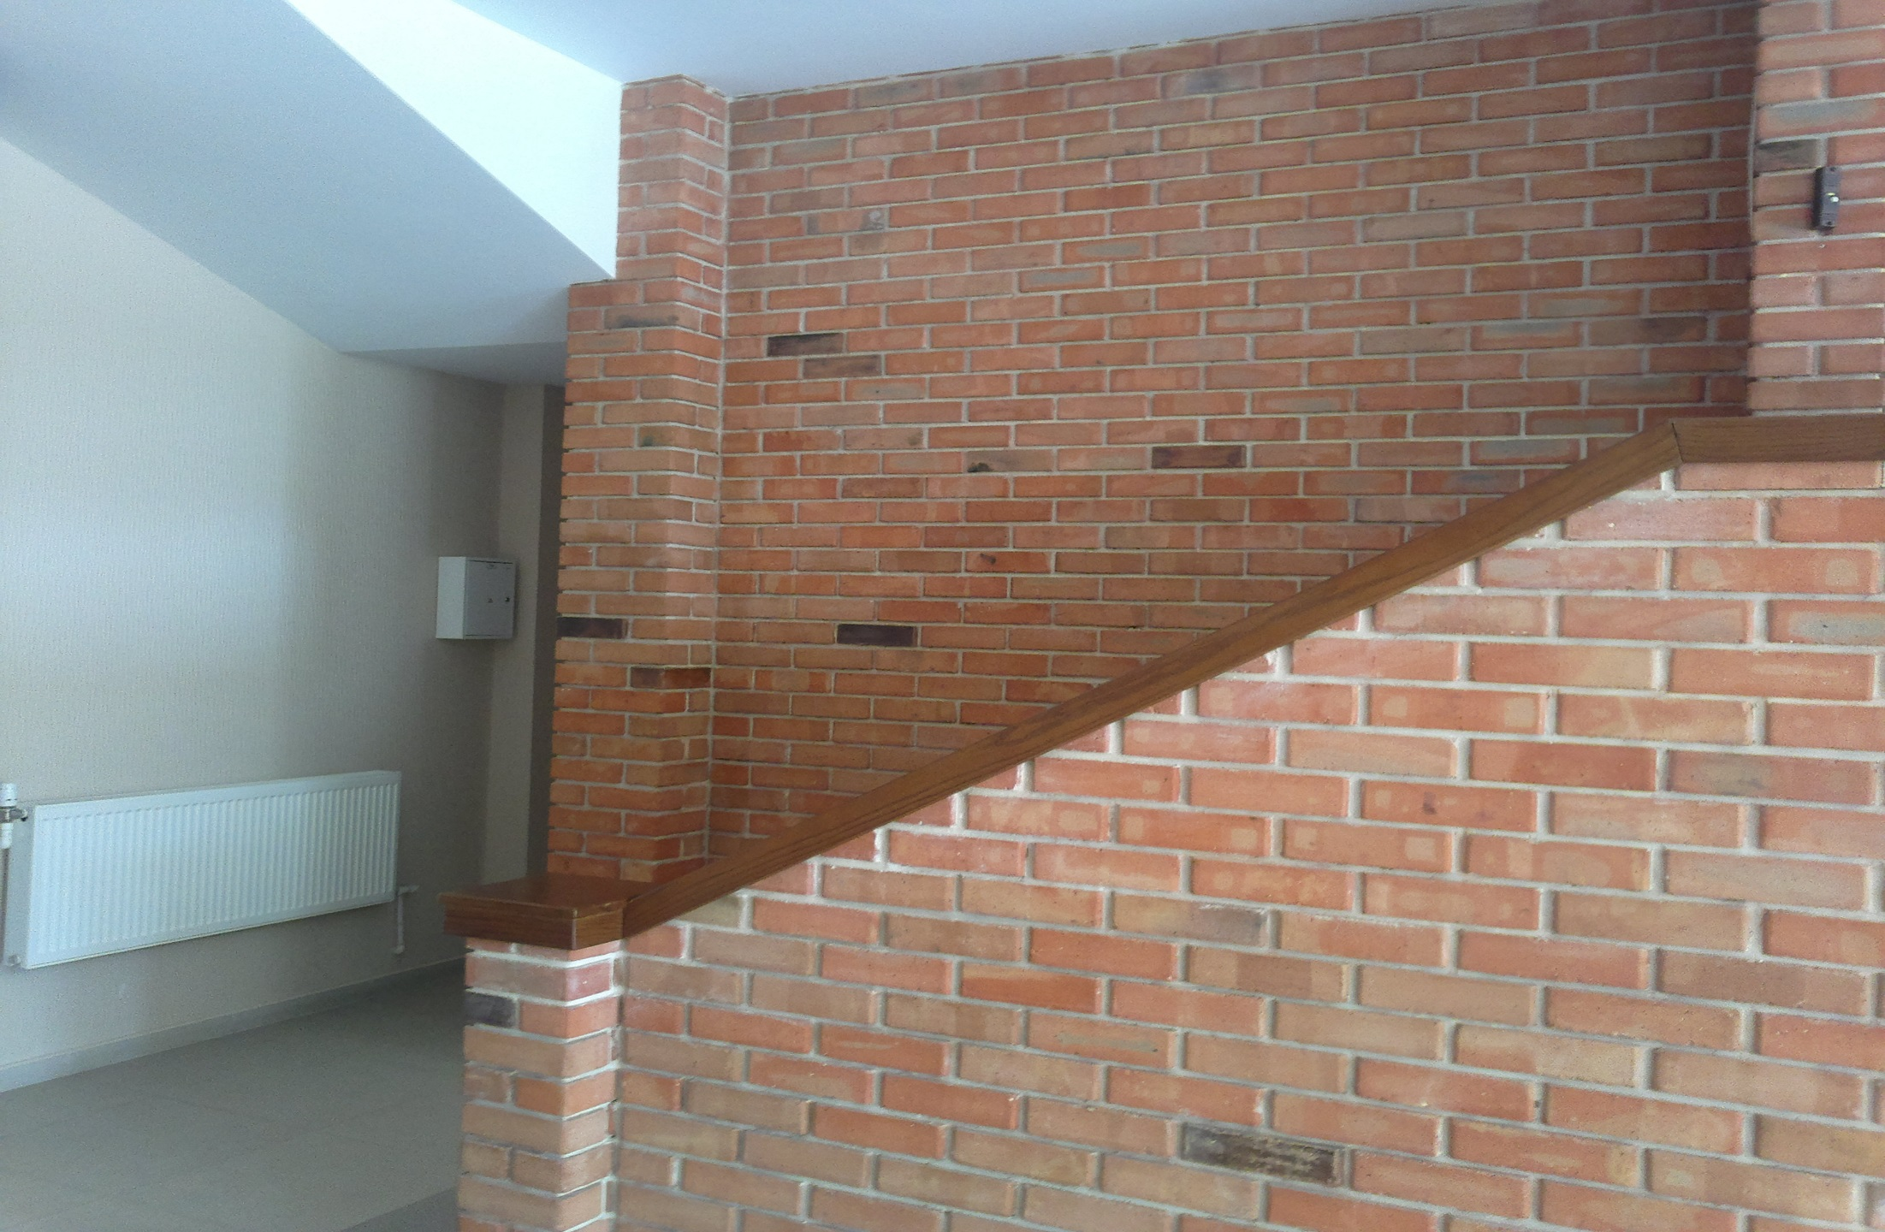
Вхід у адміністративний корпус

Slide 6
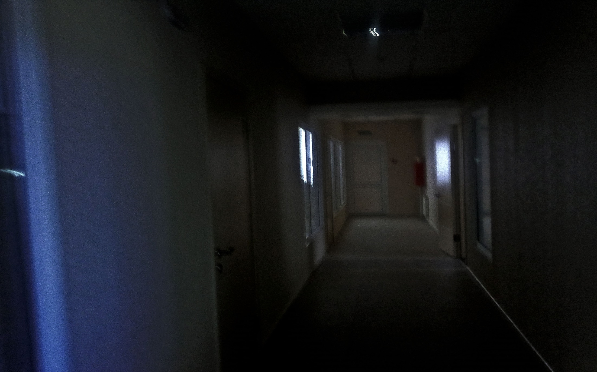
Типові коридори підприємства

Slide 7
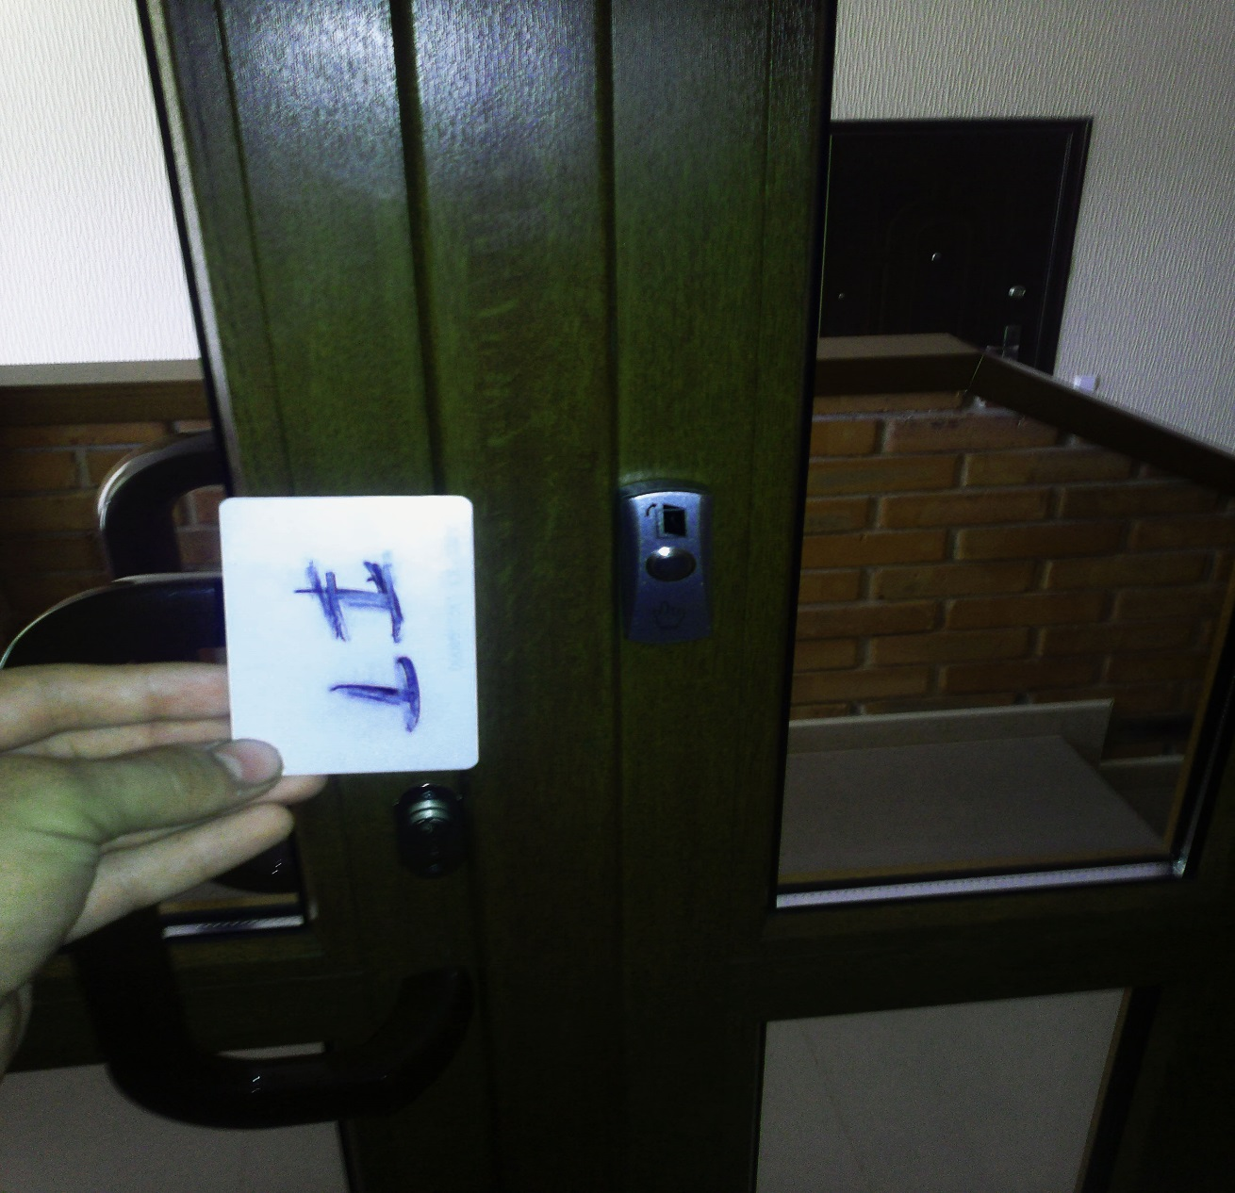
Для того, щоб дістатися адмін будівлі, треба мати власну картку, яку мені вручив директор магазину.

Slide 8
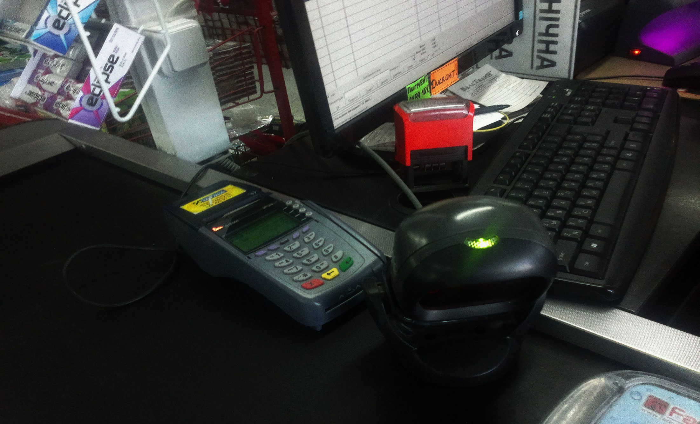
Типовий набір касиру, з яким довелося детально ознайомитися

Slide 9
Дякую за увагу!!

